Slide 1
Обновление педагогической деятельности учителя в условиях введения 12 летнего образования

Slide 2
Как учить ? Ради чего учить? Чему учить?
Научить получать знания, то есть учить учиться; научить трудиться – работать и зарабатывать, то есть учение для труда; научить жить, это учение – для бытия; научить жить вместе с другими людьми, часто не похожими на тебя, – это учение для совместной жизни – вот основные приоритеты современного образования во всём мире.

Slide 3
Перед образовательной системой страны стоит непростая задача: формирование и развитие мобильной самореализующейся личности, способной к обучению на протяжении всей жизни. И это в свою очередь корректирует задачи и условия образовательного процесса, в основу которого положены идеи развития личности школьника.

Slide 4
Изменившийся состав требований к результату образования в условиях его вариативности- вынуждает учителя отойти от позиции «урокодателя» и стать профессионалом гарантирующим становление у учащихся умения учится , ценностных основ духовно-нравственного развития и воспитания личности , раскрытие его природных задатков
и талантов в условиях глобализации изменяющийся жизни…..

Slide 5
Обновление образования, естественно, предполагает определенные изменения в деятельности участников образовательного процесса. И в первую очередь, в деятельности учителя. Возникает закономерный вопрос: с чего начать? Как спланировать свой «маршрут», чтобы получить нужный результат? Понятно, что, прежде чем на практике включиться в инновационный процесс, необходимо приобрести определённый багаж теоретических знаний. До внедрения 12 летнего образования есть еще небольшой запас времени, поэтому начинать надо с самообразования.

Slide 6
Анализ новой квалификационной характеристики позволяет определить ряд позиций:учитель должен иметь базовое профессиональное образование, необходимую квалификацию,быть способным к инновационной профессиональной деятельности, обладать необходимым уровнем методологической и исследовательской культуры, владеть новыми современными технологиями обучения
( ИКТ, обучение в сотрудничестве, критическое мышление, активные методы обучения и т.д.), сформированной готовности к непрерывному образованию в течении всей жизни.

Slide 7
Оценка профессиональной педагогической деятельности
Современный педагог должен уметь:
Проектировать и организовывать образовательный процесс
Уметь проектировать и реализовывать программу развития универсальных умений учащихся
Уметь исследовать уровень достижения учащимися предметных, личностных результатов освоения учебной образовательной программы.

Slide 8
Современный учитель:
Организатор учебной деятельности
Консультант
Эксперт
Партнёр
Фасилитатор ( пер. с анг. облегчитель, продвигатель)
Тьютор ( пер. с англ. опекун, наставник репетитор)

Slide 9
Учитель ХХΙ века

Slide 10
Должен идти
в ногу со временем

Slide 11
Педагогика нежности – требование нынешнего времени

Slide 12
Старайся ничему
не учить ребёнка напрямую. Учись сам.

Slide 13
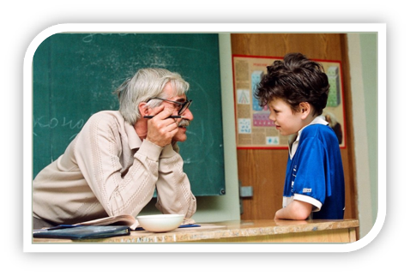
Помогай и одобряй труд ребёнка

Slide 14
Не смущайтесь своими ошибками. Экспериментируйте, ищите.

Slide 15
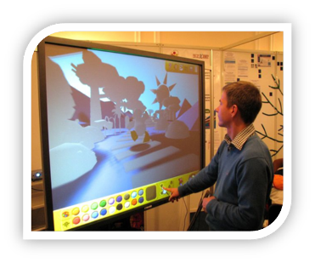
Должен быть современным интеллигентным
человеком

Slide 16
Должен иметь хороший словарный запас, чувство юмора

Slide 17
Умеет находить общий язык со своими учениками

Slide 18
Не ждите вознаграждения
за свою работу

